Slide 1
基于大数据的
智慧网络运维平台

Slide 2
CONTENTS
PART ONE
PART THREE
项目背景
平台方案&架构
PART TWO
PART FOUR
项目提出
工作进展

Slide 3
01
项目背景

Slide 4
项目背景
网维工作的现状
分散管理
人工管理
各专业“各自为政”，投入产出比不高，无人掌控全网网络质量
依靠个人经验管理网络，工作重复性高，难以满足日益增长的网络运维需求
现状
被动管理
传统管理
接到故障申告后才进行测试和故障分析，不能满足主动监控和主动维护需求
未充分发挥新技术在规划、维护、优化、分析、用户感知管理中的技术优势，管理效率低下

Slide 5
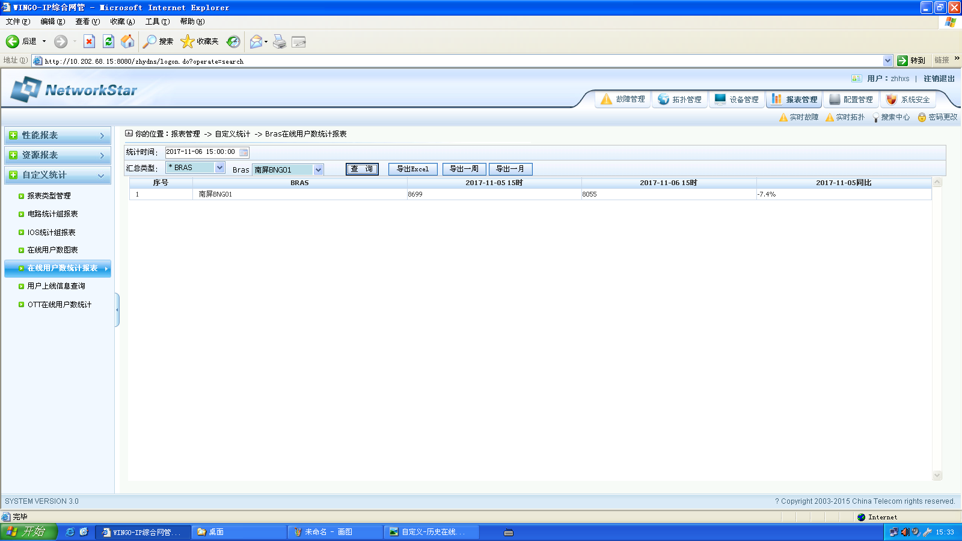
项目背景
网维工作的现况-（以城域网为例）
现阶段城域网运维主要系统为网佳系统，但是由于系统建立时未考虑扩展性需求，导致系统功能与实际日常运维工作脱节，实际工作中依旧使用效率较低的工具和方法。
并非不能用，而是效率低
列出哪些不能用，哪些不好用
哪些方法效率低，程度？改进方法？
用什么改善
网佳系统截图
Notes:
底层数据，中间数据如何处理

Slide 6
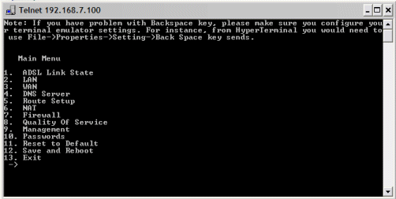
项目背景
网络运维的现阶段情况-（以城域网为例）
运维人员关心的指标如性能利用率、资源利用率等无法通过系统获取，需要运维人员手动登录设备进行查询获取，存在着重复性劳动的问题，对于故障问题的查找效率十分低下，且对于非专业人士或缺少经验的运维人员来说，不熟悉指令库的情况下无法进行操作。
缺少用户平台
Telnet登录界面
Notes:
如何改变现状
不需要再登网元
解决方案而不是仅抛出问题

Slide 7
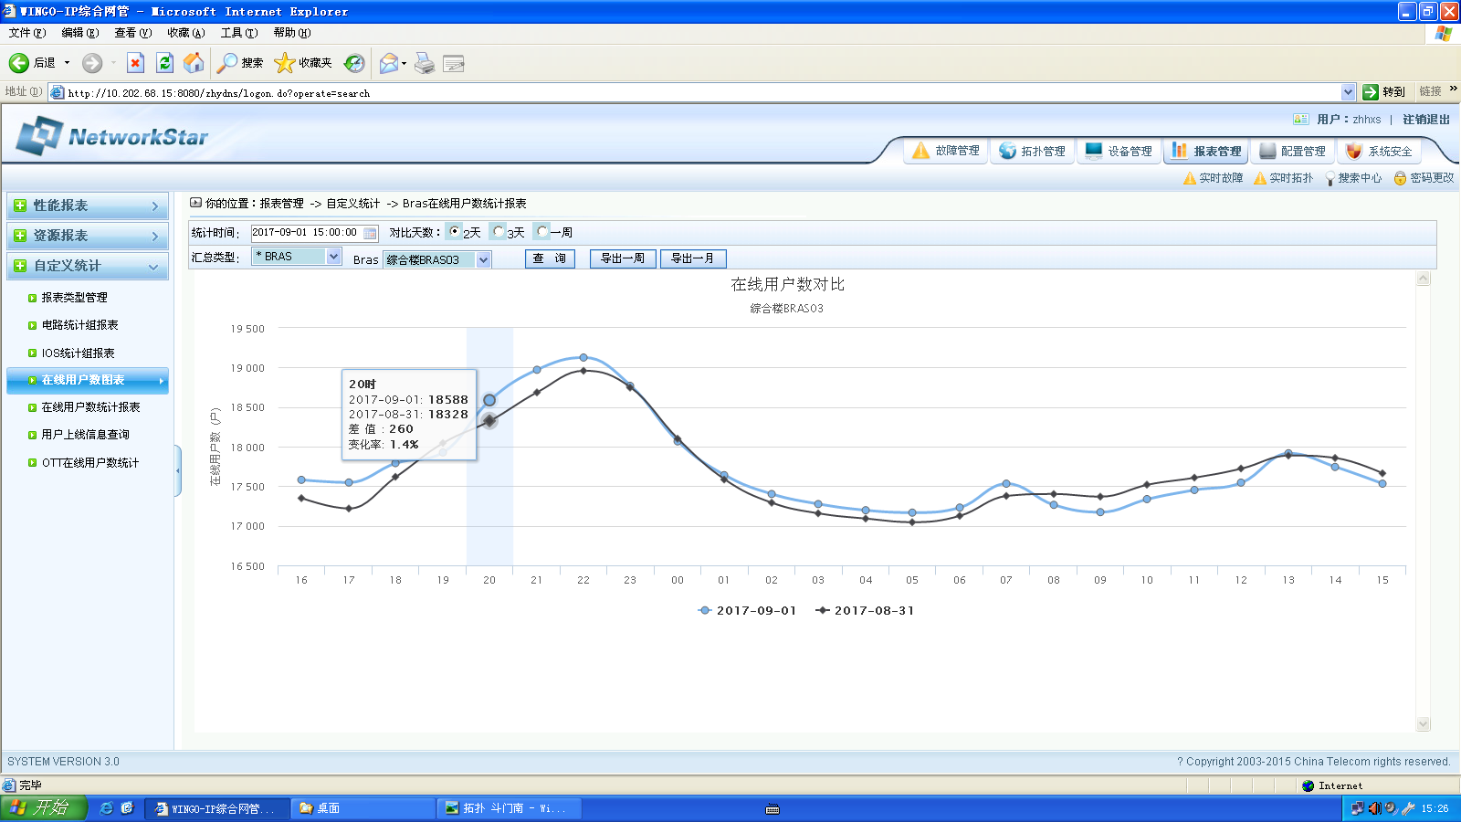
项目背景
网络运维的现阶段情况-（以城域网为例）
数据呈现方式单一，无法直观获取网络情况；对于大规模的数据和进一步的分析，需要手动获取数据后对数据进行规范化处理，然后才能通过可视化的技术和分析工具等对数据进行统计分析。

Slide 8
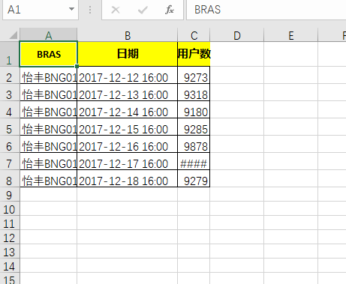
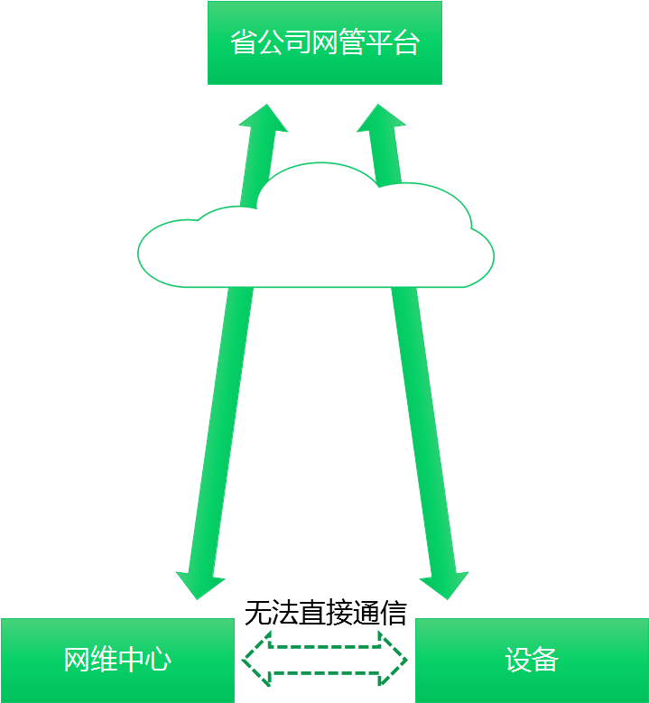
项目背景
网络运维的现阶段情况-（以城域网为例）
系统导出的Excel数据表格内容十分单薄，且不支持对数据的汇总分析及报表生成导出，对于日常工作汇报与考核十分不便；运维人员需要通过IPNET网管网登录省公司平台获取本市设备的批量数据，无法直接获取设备上数据。

Slide 9


项目背景
网络运维的现阶段情况-（以城域网为例）
对于新兴业务如IPTV、WLAN等业务，运维人员无法通过平台获取数据及报表，仍需手动登录设备或通过省公司平台获取数据，即存在功能扩展性问题。

Slide 10
项目背景
网络运维的现阶段情况
城域网只是运维工作中的一部分，但是在其他业务的运维工作中也会有类似的有关系统实用性、工具繁多、操作复杂且重复等问题、以及不同运维工作分而治之，缺乏统一管理的情况。除此之外，对于数据的深层次分析以及故障预测等体现智慧运维的工作由于缺乏有效的平台和工具，在现阶段的工作中也难以体现。

Slide 11
02
项目提出

Slide 12
项目提出
项目目标
平台面向
平台功能
展现珠海网络情况、能力
实现珠海网络智慧运维
领导
监控岗位人员
专业岗位人员
其它岗位人员
外部人员等
实时直观感知网络状态
快速确切获取网络参数
智能精准挖掘有效信息
高效规范管理网络运维

Slide 13




项目提出
基于大数据的智慧网络运维平台
丰富运维经验
+
海量数据资源
+
智慧网络运维平台（网络大脑）
新兴技术

Slide 14
项目提出
什么是网络大脑？
人体大脑
接受教育，学习知识
接受信息
思考判断
行为控制
网络大脑
机器学习，完善经验
采集数据
对比决策
发出指令
网络大脑的定义：可以通过各类接口采集网络数据，结合自身已有并可不断学习更新的经验库对其进行分析处理，实现多项网维任务自动化工作的系统平台

Slide 15
项目提出
网络大脑的三元概念
对于数据的采集、聚合、存储
感知
通过闭环反馈机制，完成自我学习的过程
网络大脑
控制
决策
利用经验库对数据进行分析、过滤、判断；同时也对经验库进行完善
发出指令，执行操作

Slide 16
平台架构
整体架构
实现网络智慧运维管理
展示珠海网络状态、能力
控制
应用层
网络概览
拓扑视图
统计报表
监测视图
智能定位
消息告警
即席查询
系统管理
决策
设备配置 报表配置 指标配置 经验配置 场景配置 任务配置 指令配置 消息配置 …
配置层
算法库
模型库
场景库
指令库
…..
感
知
数据管理层
网元拓扑关系数据 指令数据 告警数据 指标数据 话统数据 其它数据
接口层
Telnet
WebServices/FTP/JDBC/ODBC/ESB/syslog/SNMP/Hadoop…
数据源
外部系统数据
网管系统数据
网元实时交互数据
其它数据

Slide 17





项目提出
感知——网络大脑的感官
感知渠道：
丰富的数据接口
用户数据
业务数据
感知对象：
各类数据源
网络数据
网络大脑的记忆：
结构化数据仓库
设备数据

Slide 18


项目提出
决策——网络大脑的思维
学习
经验库
人工经验
依据
网络大脑
感知的数据
规则制定
风险评估
行为选择

Slide 19

项目提出
决策——网络大脑的指令
可视化呈现
决策结果

Slide 20
项目提出
网络大脑是如何工作的？
工作举例：报告一键化生成
人工工作流程
数据源
人工查询记录
按规定格式整理
撰写分析报告
提交报告
人工筛查，效率低下
经验分散，耗时费力
针对……报告，人工撰写可能需耗费一周时间

Slide 21
项目提出
网络大脑是如何工作的？
工作举例：报告一键化生成
系统工作流程
数据源
系统根据需要
查询相应指标
根据经验库规则
完成报告填写
导出报告
自动查询，高效迅速
模型固化，经验统一
系统一键生成，只存在数据运算开销，可能几分钟即可完成

Slide 22
项目提出
网络大脑能为我们做些什么？

Slide 23

项目提出
网络大脑—感知
作为一个大脑，首先要确定大脑感知的对象，对于我们这个智慧运维平台来说，感知的对象包括珠海市内各种网络设备上的资源数据、性能数据、告警信息、投诉信息、业务数据等等。
结合城域网
对应现网数据的图
Notes:
方法要结合实际

Slide 24
项目提出
网络大脑—感知
收集到各种数据后，如同人脑对于不同感知的划分，需要按照业务类型、设备类型等对数据进行分类，如按业务划分成十二大业务，设备类型划分成来自不同网元设备。数分类后按照统一的结构化格式进行存储。
图

Slide 25
项目提出
网络大脑—感知
实际运行过程中，还包括了对于数据的过滤操作，对于不同类别的数据分别给予不同的权重，代表着不同的重要程度，根据权值大小确定数据采集粒度，这个权重并不是一成不变的，通过上层的决策与控制单元会对感知获取数据的权重进行反馈更新。
图

Slide 26
项目提出
网络大脑—感知
数据的感知途径也包括主动和被动，主动感知如通过指令主动进行获取，以及在发生数据缺漏时进行数据补录；被动获取如通过数据接口获取数据。
图

Slide 27

项目提出
网络大脑—决策
网络大脑的决策单元是基于感知获取的数据的进一步分析，是对网络实现智慧运维的核心所在，决策部分包括了判断、思考、学习等功能组成，三个部分层层递进，同时也在不断发展。

Slide 28
项目提出
网络大脑—决策
判断
对于数据的判断最起初由积累的经验库以及人工制定的规则，这些经验和规则组成了一个个的元判断模型，能够对一些基础的事件进行判断；在这些元判断的基础之上，通过后续的思考学习模型能将这些元判断进行组合形成更高层次的判断，最终形成较为完善的评价模型。
图

Slide 29
项目提出
网络大脑—决策
思考
思考是指对于感知数据的更深层次的分析，包含了对判断结果、决策反馈等的进一步分析，相对于底层的判断单元注重的输出结果，思考更多注重于分析事件的成因，为进一步的学习提供材料。
图

Slide 30
项目提出
网络大脑—决策
学习
决策模块在执行决策后会得到一个反馈，基于思考模型的分析结果以及一次次的决策反馈不断学习改进决策判断结果，同时对已有的经验和模型进行总结，提出新的判断或评估模型。
图

Slide 31
项目提出
网络大脑—控制
对于智慧网络运维平台来说，控制的部分都是基于决策结果而发出的指令或触发的操作，通过指令将整个运维平台的应用层面协调工作，将思考结果进行落实。
图

Slide 32
项目提出
基于大数据的智慧网络运维平台
在新平台的支撑下（还以城域网日常运维为例）。通过完善的数据采集系统（大脑的感知）能够直接对珠海本地的全网设备的多种数据源进行数据采集、结构化、存储，无需通过省公司平台。
图：数据采集、结构化、存储

Slide 33
项目提出
基于大数据的智慧网络运维平台
对于存储的数据，能够在线进行常用的统计分析（决策），并通过多样化的数据可视化技术进行直观呈现（控制），除此之外，支持分类分周期个性化的报表生成与导出。
图：统计分析、可视化

Slide 34
项目提出
基于大数据的智慧网络运维平台
通过设备管理中的拓扑结构分析能够直观了解设备的连接情况和业务流（决策），并且提供直观的交互界面，提高系统的易操作性。
图：拓扑结构

Slide 35
项目提出
基于大数据的智慧网络运维平台
系统保留开放的应用和数据接口，对于未来新兴的业务也可通过对系统的扩展进行业务支撑，提高系统的可扩展性。
图：开放应用接口

Slide 36
03
平台方案&架构

Slide 37
平台方案
平台目标：
异源数据、应用接口一体化
资产设备、网络状态可视化
业务监测、场景保障智能化
报表生成、设备维护规范化
故障修复、投诉处理流程化
数据分析、资源管理高效化
规则定制、经验学习标准化

Slide 38
平台方案
平台建设原则：
系统框架可移植性
平台结构健壮性
数据接口可扩展性
用户界面易操作性
各专业部门通用性

Slide 39
平台方案
功能规划
01
全景概览
设备管理
整体网络的量化评估与统计
对全网情况有一个直观真实的呈现方式
02
故障诊断
对主设备、动力、传输等设备的拓扑结构呈现
对设备的监控及维护保障
03
业务管理
处理被动投诉以及智能识别告警通知
建立故障处理经验库
场景保障
对业务流量及用户体验情况进行实时主动的监控管理
按照分类及周期导出数据报表
04
基于大数据对特定场景建模分析
对网络进行提前规划
05
支撑网络运维管理9大工作：规划、维护、投诉、分析、优化、保障、考核、资管、汇报

Slide 40
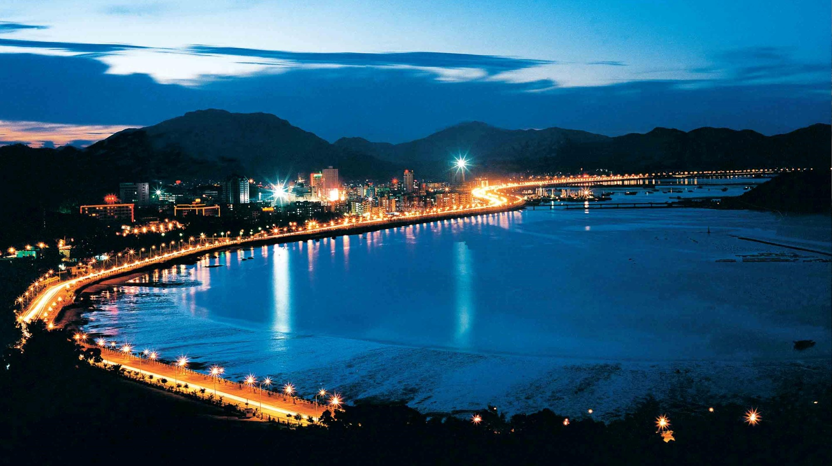
平台方案
1. 全景概览
由于网络规模大、业务系统复杂、设备种类繁多，因此对于全网情况有一个直观真实的呈现能让我们整体掌控网络的运行质量
呈现内容
评价体系
呈现方式
包括全网用户统计、业务统计、网络统计、设备统计，能反映出展示珠海网络的整体状态。
可以从多个方面进行综合评价，如业务健康、设备健康、用户体验性等。
基于GIS拟合指标进行地图上的渲染呈现网络状况，对于其他的统计数据可用图表的方式进行呈现。

Slide 41
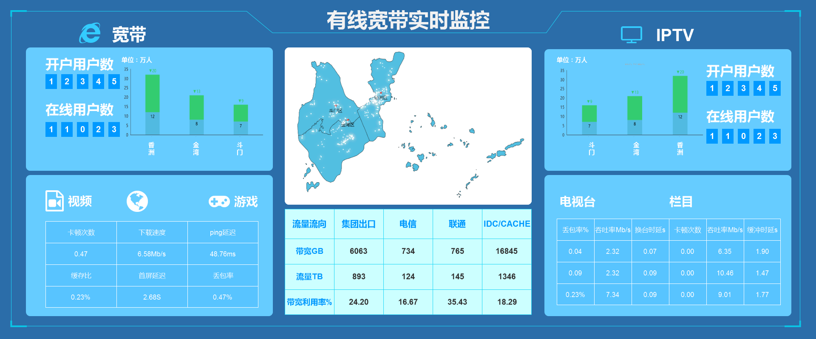
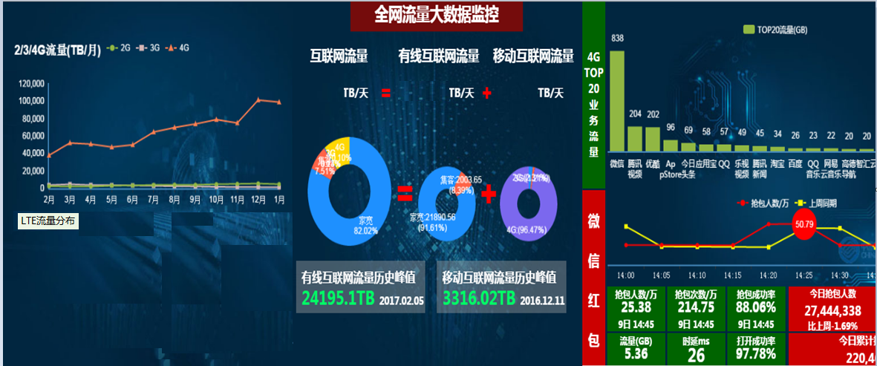
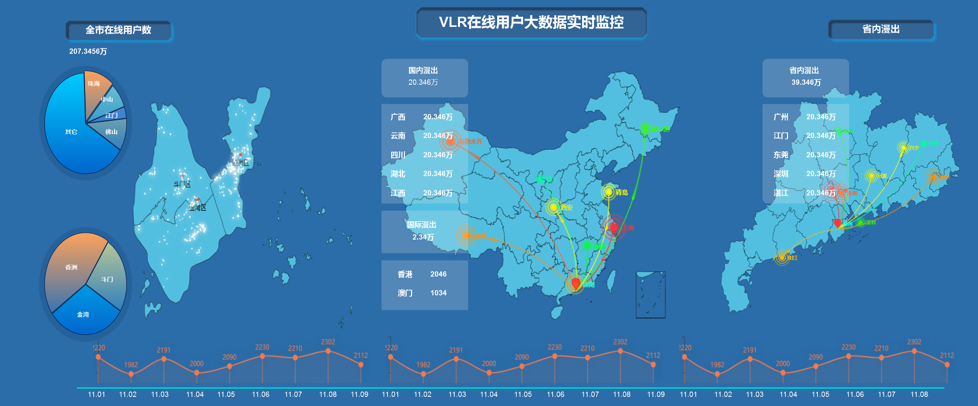
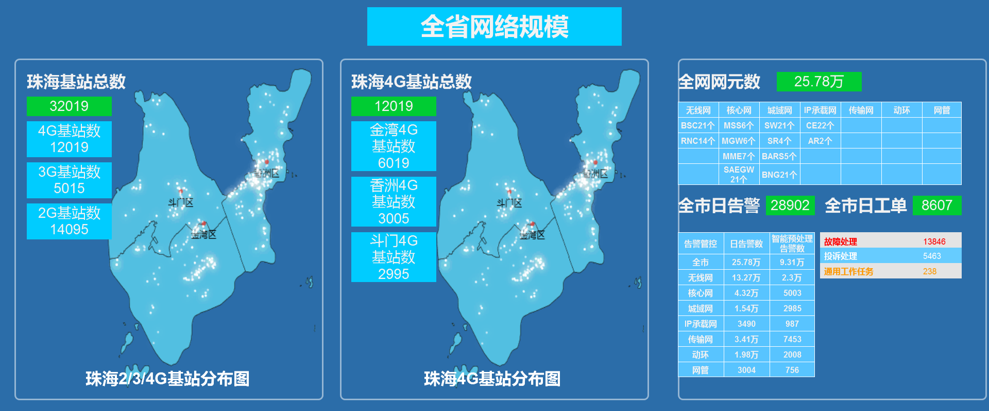
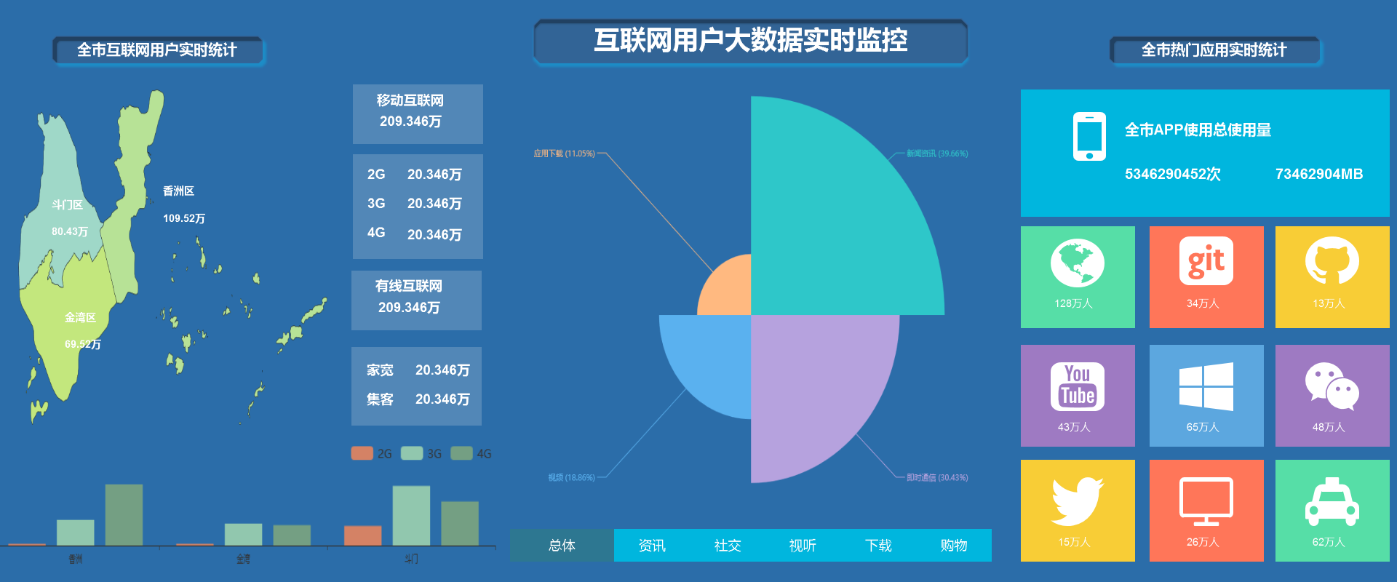
平台方案
1. 全景概览demo

Slide 42
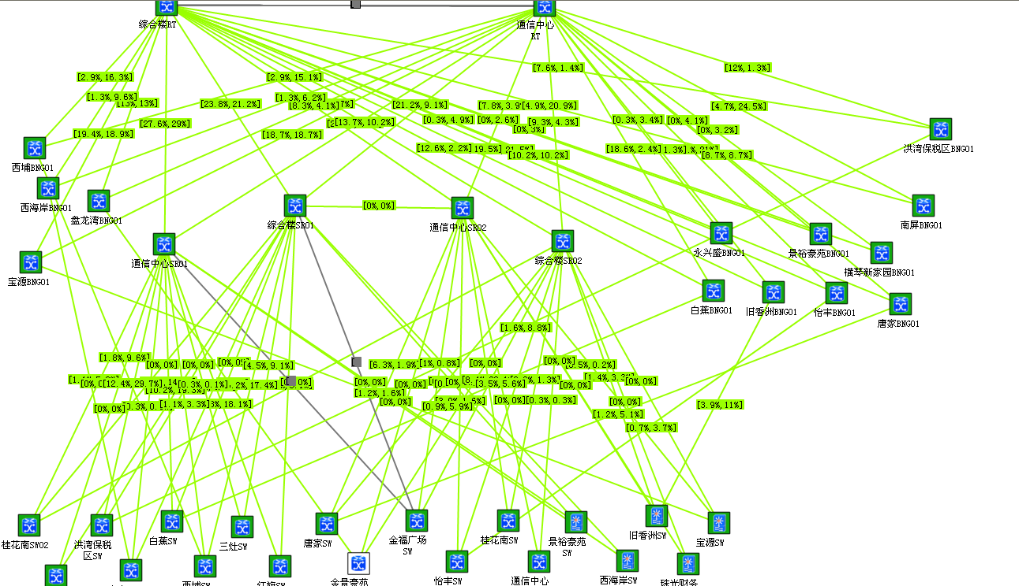
平台方案
2. 设备管理
采用先进的拓扑算法、搜索整个网络内的所有网络资源并勾画出全市的设备拓扑图，包括设备间的冗余连接、备份连接、均衡负载连接，同时辨别链路的连接类型、业务类型以及设备工作情况。

Slide 43
平台方案
2. 设备管理
除了拓扑结构的呈现，设备管理还包括：
设备运行状态的监控：端口流量、链路利用率、CPU、内存使用情况、设备基础信息等
智能维护如配置自动备份、健康检查容量管控、用户签约数据核对等功能
设备相关报表生成与导出（资源报表、性能报表、自定义报表）

Slide 44
平台方案
3. 故障诊断
建设平台后故障诊断功能包含：
对于投诉收到的被动故障通知，通过系统自动通知专业人员进行处理
运用大数据、机器学习等方法主动对网络状态进行分析预测，提前发出故障告警
网管工具平台集成化
不同专业人员直接通过系统进行交流
建立故障处理经验库

Slide 45
平台方案
4. 业务管理
业务
语音
业务
数据
业务
无线语音
有线语音
移动
互联网
有线
互联网
2G
3G
VoLTE
集团
语音
专线
物联网
2G
3G
4G
WLAN
家宽
集团
专线
IPTV

Slide 46
平台方案
4. 业务管理
业务管理功能包含：
综合业务指标管理：监控业务特别相关的网络关键质量指标(KQI)（经典业务管理）
用户实际体验管理：“主动式：模拟用户环境，拨测验证业务性能。被动式：测量吞吐量、延迟、或者差错条件等单个用户实际体验到的各个因素，这些因素将直接影响到用户对服务质量的体验。
按照分类及周期导出相应报表

Slide 47
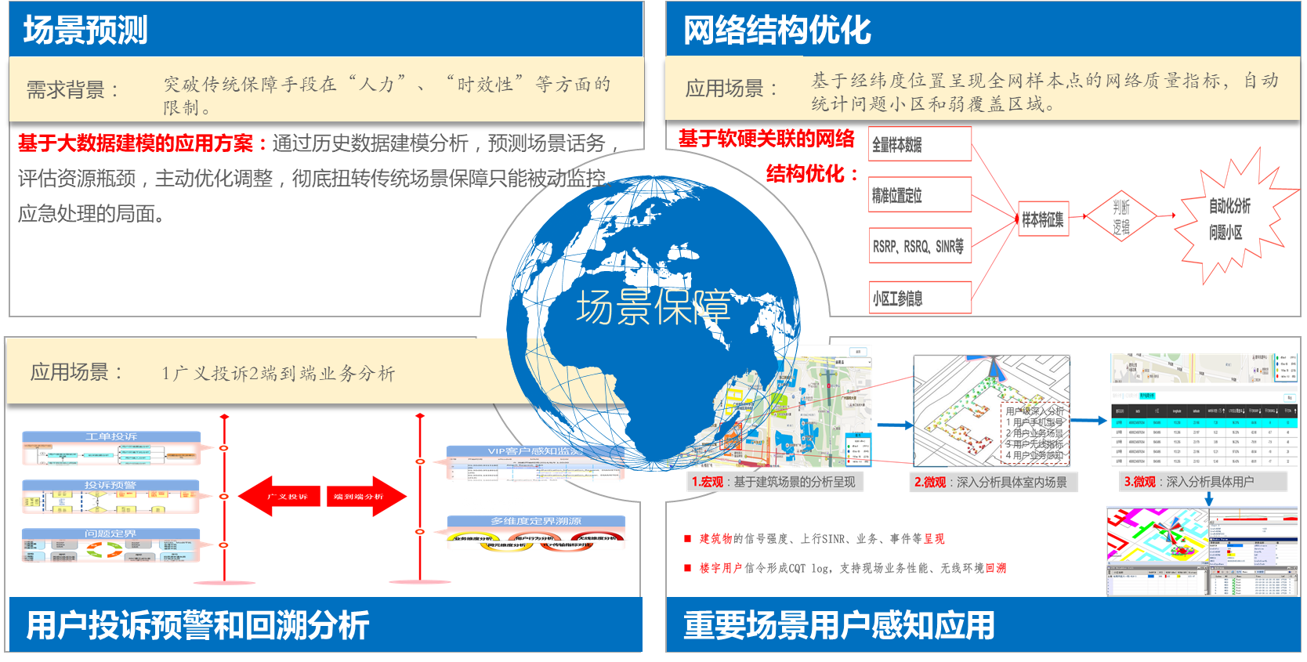
平台方案
5. 场景保障

Slide 48
平台架构
数据类型
用户
业务
围绕四种类型的数据展开
网络
设备

Slide 49
平台架构
数据管理
数据管理层的数据包括对网元拓扑关系数据、指令数据、告警数据、话统数据、指标数据、以及其他数据的存储、备份、与分析，为监控对象的可视化展现提供数据支持。同时还负责对来源不同的告警信息进行过滤、压缩和关联，以及对不同来源的性能数据进行规范、汇聚、分析等。
为上层可视化应用及配置提供数据支持
过滤、压缩、存储、分析
网元拓扑关系数据 指令数据 告警数据 指标数据 话统数据 其它数据

Slide 50
平台架构
系统配置
设备配置 报表配置 指标配置 经验配置 场景配置 任务配置 指令配置 消息配置 …
算法库
模型库
场景库
指令库
…..
场景库包括对无线/有线网络场景的划分
算法库：考核指标算法
模型库：故障模型、投诉处理模型
指令库：日常维护涉及的指令

Slide 51
04
工作进展

Slide 52
工作进展

Slide 53
工作进展

Slide 54
工作进展

Slide 55
工作进展

Slide 56
THANK
YOU

